Slide 1
Государственная информационная система о государственных и муниципальных платежах (ГИС ГМП)
Начальник управления технического и общесистемного
сопровождения Комитета финансов муниципального
образования Слюдянский район
Казанцев Максим Петрович
тел. (39544)51-6-10, Fin30@gfu.ru

Slide 2
Основная цель создания ГИС ГМП
Наличие единого источника сведений о фактах оплаты заявителями платежей при получении платных государственных и муниципальных услуг, без истребования с заявителя документов, подтверждающих оплату.
Основной функционал ГИС ГМП
Получение от организации, оказывающей государственные и муниципальные услуги, и передача по запросу участника информации о начислениях оплаты за оказание услуг.
Получение от организаций, осуществляющих приём платежей и передача по запросу участника информации о приеме к исполнению распоряжений заявителей об оплате.
Дополнительный функционал ГИС ГМП
единый информационный ресурс («одно окно») для физических и юридических лиц о наличии текущих начислений в их адрес;
предварительное квитирование начислений и фактов оплаты;
функции информационного и (или) технологического шлюза для иных государственных автоматизированных систем;
создание иных функциональных или аналитических возможностей.

Slide 3
Определение и назначение системы ГИС ГМП
В соответствии с пунктом 2 части 1 статьи 7 Федерального закона от 27.07.2010 года № 210-ФЗ «Об организации предоставления государственных и муниципальных услуг» с 1 января 2013 года органы, предоставляющие государственные услуги, не вправе требовать от заявителей документы, подтверждающие факт внесения платы за услугу, в том числе об оплате государственной пошлины, взимаемой за предоставление государственных и муниципальных услуг. Для подтверждения этого факта они должны использовать сведения, содержащиеся в Государственной информационной системе о государственных и муниципальных платежах (далее - ГИС ГМП).

Slide 4
Государственная информационная система о
государственных и муниципальных платежах (ГИС ГМП)
Назначение
Эффект
Для граждан:
Информирование граждан по принципу «одного окна»
Своевременное информирование.
Для поставщиков начислений:
Автоматизированный разбор фактов оплаты по начислениям;
Сокращение (до исключения) ошибочных (невыясненных) платежей;
Сервис предварительного квитирования.
Учет начислений
Штрафы
Пошлины
Налоги
Государственные услуги
Муниципальные услуги
Учет фактов оплаты
Участники взаимодействия
Поставщики начислений (ФОИВ, РОИВ, ОМСУ);
Кредитные организации, банковские платежные агенты, платежные агенты.
Территориальные органы Федеральное казначейство, финансовые органы;
МФЦ, Региональные порталы, УЭК, Почта России

Slide 5
Схема информационного взаимодействия
участников ГИС ГМП
2. Информация о начислениях
Портал государственных и муниципальных услуг,
Многофункциональный центр
2. Информация о начислениях
4. Квитированные платежи и начисления
4. Квитированные платежи и начисления
2. Информация о начислениях
ГИС ГМП
Платежные системы, Кредитные организации
Платежные агенты,
Банковские платежные агенты (субагенты) , ФГУП «Почта России», территориальные органы Федерального казначейства, финансовые органы, Банк Росссии
2. Информация о начислениях
3. Информация об оплате
ФЛ, ЮЛ, ИП
Физические и Юридические лица
3. Оплата услуг
4. Квитированные платежи и начисления
Администраторы доходов бюджетов,
Государственные и муниципальные учреждения,
Судьи
1. Начисление
ФОИВ, РОИВ,
ОМСУ

Slide 6
Участники ГИС ГМП
поставщики информации о начислении (о создании начисления, об аннулировании начисления, о корректировке начисления):
- поставляют информацию о создании начисления, об аннулировании начисления, о корректировке начисления;
- запрашивают информацию о факте поступления платежа;
- могут производить частичное/полное квитирование;
- оказывают услугу без затребования с заявителя документов, подтверждающих оплату.
поставщики информации о платеже (об осуществлении платежа, о корректировке платежа, об аннулировании платежа):
- поставляют информацию об осуществлении платежа, об аннулировании
платежа, о корректировке платежа;
- могут запросить информацию о наличии начислений у заявителя;
- могут предоставлять клиентам сервис информирования о начислениях и осуществления их оплаты.
многофункциональные центры:
- могут запросить информацию о наличии начислений у заявителя;
- могут запросить информацию об осуществлении платежа.
порталы государственных и муниципальных услуг:
- могут запросить информацию о наличии начислений у заявителя;
- могут запросить информацию об осуществлении платежа.

Slide 7
Этапы подключения

Slide 8
Полезная информация, основные ресурсы, регламентирующие процесс подключения к системе ГИС ГМП
Официальный интернет сайт Федерального казначейства РФ
Адрес - http://www.roskazna.ru/gis-gmp/index.php
На данном ресурсе размещена информация и необходимые документы, определяющие порядок действий для подключения к системе государственных и муниципальных платежей(ГИС ГМП).
2) Официальный интернет сайт Министерства экономического развития Иркутской области –
регионального оператора СМЭВ на территории Иркутской области
Адрес - http://economy.irkobl.ru/sites/economy/Zakon%20210-FZ/smev.php#tab-mv-link
На данном ресурсе размещена информация и необходимые документы, определяющие порядок действий для подключения к системе межведомственного электронного взаимодействия (СМЭВ).
3) Технологический портал «Электронное правительство , Госуслуги»
Адрес - http://smev.gosuslugi.ru/portal/services-tools.jsp
Сервис проверки подписи, форматно – логический контроль электронных документов.
4) Официальный интернет сайт администрации МО Слюдянский район
Адрес - http://www.sludyanka.ru/qa/5151.html
В данном разделе собрана вся необходимая информация для подключения к ГИС ГМП ( все этапы).

Slide 9
Тестирование ГИС ГМП
Для начала тестирования взаимодействия с ГИС ГМП должны быть выполнены следующие условия:
1. Направлена заявка в ФК и присвоен Уникальный идентификатор Участника.
2. Участник подключен к СМЭВ (Подразумевается наличие ЭП-ОВ для регистрации информационной системы участника в СМЭВ, получены мнемоники (коды) информационной системы, точки подключения после регистрации ЭП-ОВ на информационную систему в СМЭВ ЭП для подписи пакетов посылаемых в ГИС ГМП, для клиентов ФК подходят ЭП выданные ФК, наличие заключенного соглашения с региональным оператором СМЭВ, наличие необходимых настроенных программных (VIPNET) либо аппаратных (КООРДИНАТОР) инструментов для организации связи через СМЭВ) .
3. Участником разработан адаптер к веб-сервису СМЭВ в соответствии с Методическими рекомендациями по разработке электронных сервисов и применению технологии электронной подписи при межведомственном электронном взаимодействии версии 2.4.4.).
4. Направлено письмо-уведомление о готовности к тестированию, с заголовком «Регистрация нового Участника», на электронный адрес support@e-t-k.ru с указанием следующих сведений: Полное наименование организации, ИНН/КПП, роль, указанная в заявке на регистрацию участника (после слов «прошу зарегистрировать в качестве...», идентификатор, полученный при регистрации в ФК. В ответ на это письмо Участник получит уведомление о регистрации в тестовой среде ГИС ГМП. Для взаимодействия с тестовой средой используется тот же идентификатор участника, что и для взаимодействия с промышленной средой.
Адрес сервера тестовой среды ГИС ГМП :
http://188.254.16.92:7777/gateway/services/SID0003218?wsdl – для тестирования физическое подключение к СМЭВ не используется, пакеты с данными, подписанные ЭП ФК уходят на тестовый сервер с использованием обычного подключении к сети «Интернет», оно понадобится для работы с промышленной средой.

Slide 10
Тестирование АС «СМЕТА» на предмет взаимодействия с тестовой средой ГИС ГМП
План тестирования ГИС ГМП для АН
Импорт начисления
АН в своей информационной системе создает извещение о начислении в электронном виде, в соответствии с требованиями документа «Форматы взаимодействия ГИС ГМП с внешними информационными системами(версия 1.15.0)».
АН осуществляет вызов веб-сервиса ГИС ГМП с запросом на сохранение созданного извещения о начислении.
АН анализирует ответное сообщение веб-сервиса и направляет файлы запроса и ответа Администратору ГИС ГМП. Администратор делает вывод об успешности теста.
Экспорт результатов квитирования
В случае успешного прохождения теста «Импорт начисления» Администратор ГИС ГМП находит в БД по уникальному идентификатору извещения о начислении данные сформированного начисления, необходимые для создания извещения о приеме к исполнению распоряжения. Администратор ГИС ГМП выполняет тест «Импорт извещения о приеме к исполнению распоряжения», используя тестовые значения данных начисления, полученных от АН. После выполнения теста сообщает АН о готовности продолжать тестирование.
АН осуществляет вызов веб-сервиса ГИС ГМП с запросом выгрузки результатов квитирования ранее импортированного извещения о начислении.
АН анализирует ответное сообщение веб-сервиса и направляет файлы запроса и ответа Администратору ГИС ГМП. Администратор делает вывод об успешности теста и сообщает результаты в ФК.

Slide 11
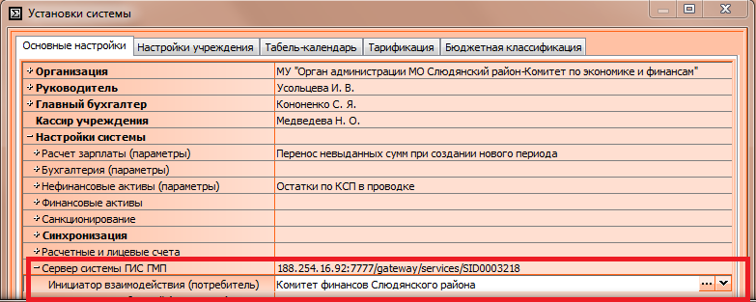
Настройки адаптера к веб-сервису СМЭВ в нашем случае это АС «Смета».
Форматы взаимодействия и Методические рекомендации, а так же инструкцию по подключению участника ГИС ГМП (в инструкции указана методика проведения тестирования) присылает служба технической поддержки ГИС ГМП support@e-t-k.ru в ответ на запрос о готовности к тестированию ГИС ГМП

Slide 12
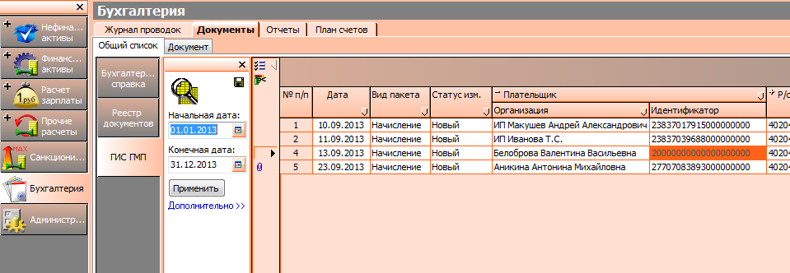
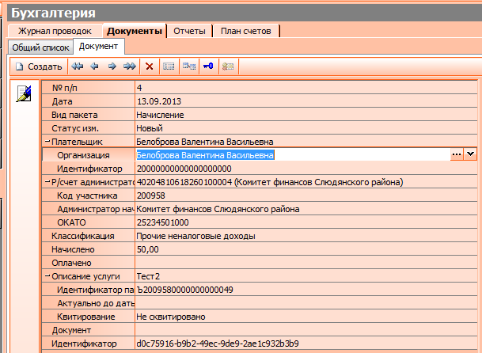
2) Создание тестового документа .
Вводятся произвольные данные по начислению , если что-то будет заполнено не так – программа скажет об этом, при отправке пакета.

Slide 13
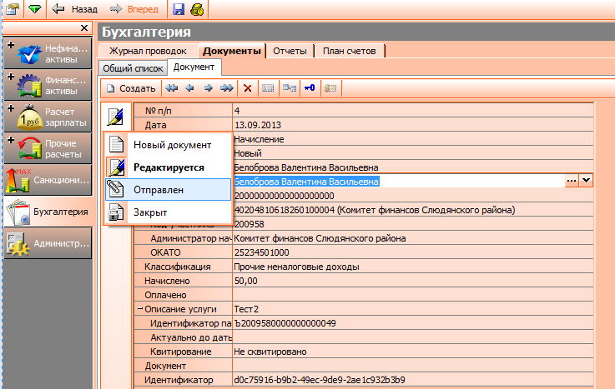
3) Этап 1.Отправка тестового документа .
Нажатием на кнопку Статуса документа выбираем пункт «Отправлен» и в этот момент тестовый документ автоматически подписывается (при условии соответствующим образом установленного ключа ЭП) и происходит его отправка на тестовый сервер ГИС ГМП, в случае успешного завершения процедуры отправки производится смена статуса документа на «отправлен», либо сервером ГИС ГМП возвращается ошибка. Это считается первым этапом тестирования «Импорт начисления»

Slide 14
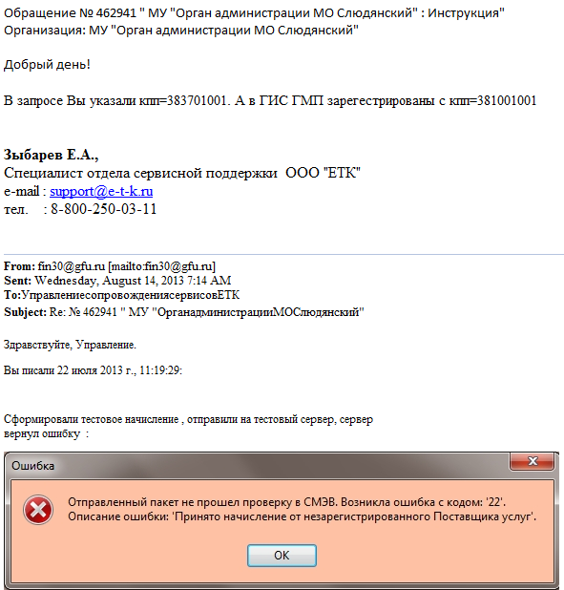
Этап 1.Отправка тестового документа. Продолжение.
Параллельно с манипуляциями в АС «Смета» на электронный адрес support@e-t-k.ru отправляется письмо с прикрепленными к нему структурированными файлами в формате xml, сформированного начисления и лог ответа сервера ГИС ГМП о успешном либо не успешном приеме начисления.
На основании этого письма тех. поддержка ГИС ГМП либо предлагает перейти ко второму этапу теста (в случае успешной приемки начисления системой), либо дают рекомендации по исправлению возникших ошибок.

Slide 15
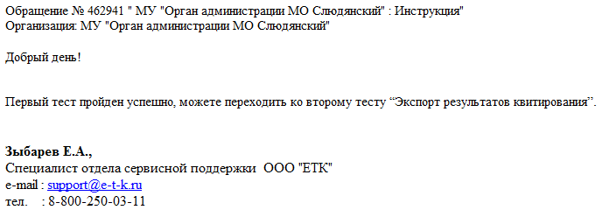
Этап 1.Отправка тестового документа Продолжение.
На первом этапе Нами совместно с ООО «Криста –Иркутск» были отработаны большинство возможных недочетов по несоответствию требований форматов файлов с реальными требованиями сервера ГИС ГМП . По результатам проделанной работы тестовый документ (начисление) был успешно принят системой и тех. поддержка ГИС ГМП предложила перейти ко второму этапу тестирования.

Slide 16
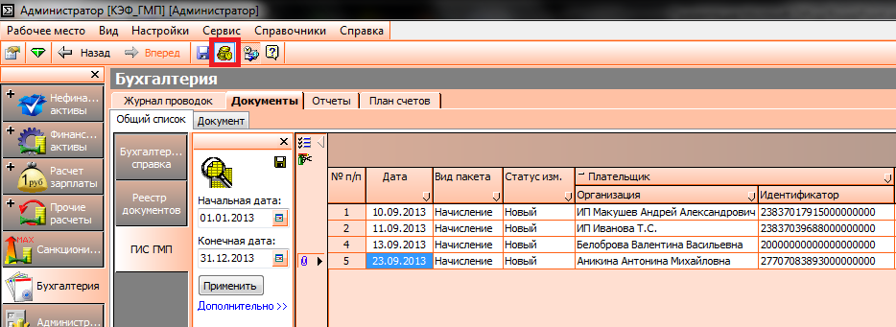
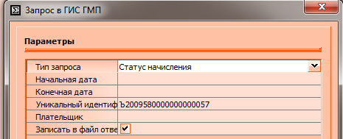
Этап 2. Экспорт результатов квитирования.
Запрос статуса квитирования тестового начисления производится путем нажатия кнопки «Проверка платежей». Пакет запроса в структурированном виде согласно форматам ФК, так же подписывается ЭП, и отправляется параллельно отправленному через АС «Смета», письмом на адрес
support@e-t-k.ru

Slide 17
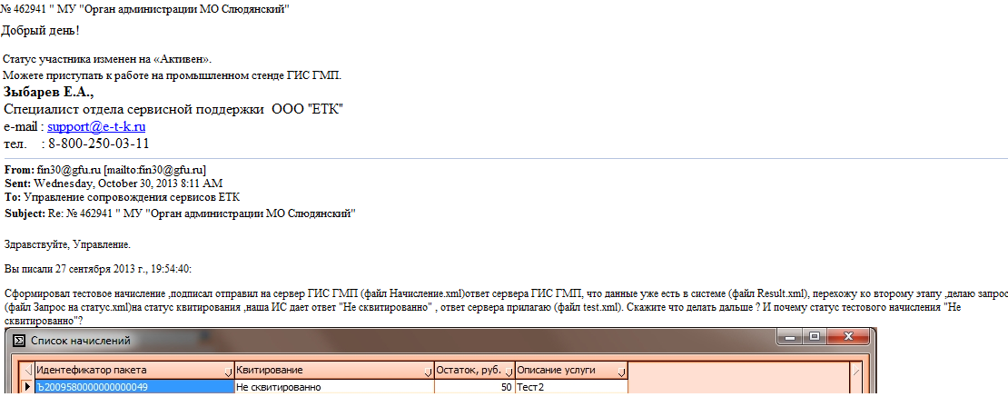
Этап 2. Экспорт результатов квитирования. Продолжение.
На этом этапе , тестовому начислению , администратором ГИС ГМП должен быть присвоен статус «Сквитировано» , и при соответствующем запросе из «АС «Смета» данный статус должен быть присвоен в АС «Смета» у документа «Начисление». Данного результата мы не увидели так как тех.поддержка ГИС ГМП на основании отправленных в письме файлов сочла АС «Смета» дееспособной, прислала письмо о том, что наша учетная запись активирована и мы можем переходить к промышленной эксплуатации системы, и далее общение с нами закончила.

Slide 18
Спасибо за внимание!

